Slide 1

项目复盘 · 阶段总结
项目复盘报告
做对了什么、踩了哪些坑、下次怎么改
2026年10月18日 · 974工具箱

Slide 2

01
复盘不是追责
02
各阶段实际进度偏差 · 结构排名
CONTENTS
03
目标与结果
目录
04
本次项目的三个数字
05
趋势变化 · 累计走势
06
做对了什么
974工具箱
974工具箱
项目复盘报告
项目复盘报告
02 / 19
02 / 19

Slide 3

974工具箱 · 预览版
974工具箱 · 预览版
结论
PART 01
· 先对齐：需求和验收标准写清楚再动手。
复盘不是追责
· 早联调：接口约定前置，问题早暴露。
图注：配图为版式示意，数据与说明以正文为准
把问题摊开，是为了下次少犯错
974工具箱

Slide 4
DATA STORY
各阶段实际进度偏差 · 结构排名
974工具箱 · 预览版
需求
8
14% of total
14%
开发
15
26% of total
需求 占比
联调
22
39% of total
测试
12
21% of total
974工具箱
974工具箱
项目复盘报告
项目复盘报告
04 / 19
04 / 19

Slide 5

974工具箱 · 预览版
974工具箱 · 预览版
CHAPTER 03
目标与结果
年初定的三个目标，最后两个达成、一个延期。达成的说说靠什么，延期的把原因讲透，别用外部因素糊过去。先摆事实，数据从系统里拉，不靠回忆。
974工具箱 · 预览版
974工具箱 · 预览版
974工具箱
05 / 19
974工具箱

Slide 6

974工具箱 · 预览版
974工具箱 · 预览版
KEY NUMBER
14周
本次项目的三个数字
974工具箱 · 预览版
974工具箱 · 预览版
· 3次 需求返工
· 92% 验收通过率
06 / 19
974工具箱

Slide 7
DATA STORY
趋势变化 · 累计走势
最大值
974工具箱 · 预览版
974工具箱 · 预览版
需求
8
13%
开发
15
24%
联调
22
35%
测试
12
19%
上线
6
10%
读图
以「需求」为 100 基准，条形长度按比例换算；占比为该项在合计中的份额
974工具箱
974工具箱
项目复盘报告
项目复盘报告
07 / 19
07 / 19

Slide 8

974工具箱 · 预览版
974工具箱 · 预览版
CHAPTER 06
做对了什么
真正有用的是两件事：需求评审时把验收标准写死，以及每周一次十五分钟的同步会。前者省掉后期扯皮，后者让问题在还小的时候就被看见，这两条已经写进团队手册。
974工具箱 · 预览版
974工具箱 · 预览版
974工具箱
08 / 19
974工具箱

Slide 9
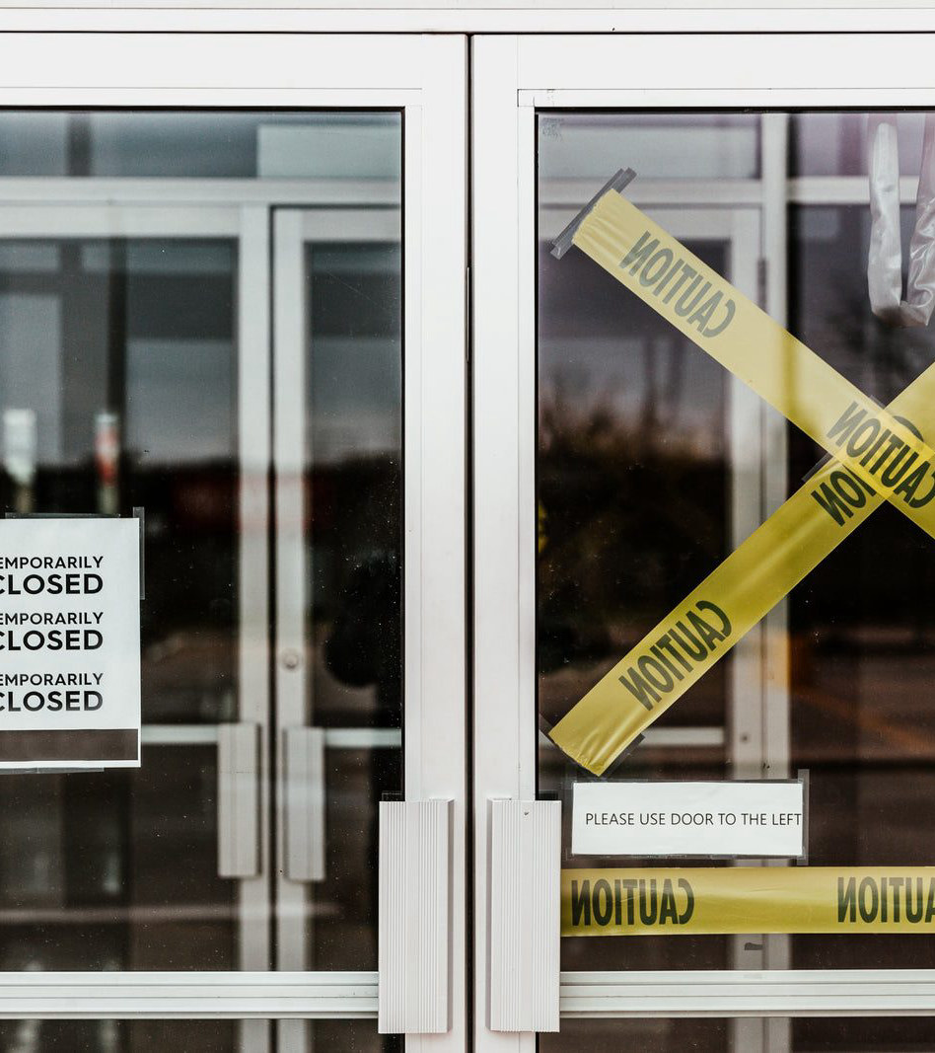
974工具箱 · 预览版
CHAPTER 07
踩了哪些坑
974工具箱 · 预览版
最大的坑是需求在开发中期还在变。表面看是客户改主意，根子是早期只对了功能清单，没对业务流程。返工三次、工期丢两周，就是这么来的。联调环境不稳定又雪上加霜。
974工具箱
09 / 19

Slide 10
CHAPTER 08
复盘的三条主线
01
02
03
目标回顾
过程还原
规律提炼
三个目标逐条对照，达成的看超额多少，延期的看到底卡在哪个环节，不做模糊表述。
立项、评审、开发、联调、上线五个节点，每个节点标出计划与实际之间的时间差。
把踩过的坑整理成检查清单和流程卡，新项目开工前先过一遍，不重复交学费。
974工具箱
974工具箱
项目复盘报告
项目复盘报告
10 / 19
10 / 19

Slide 11
974工具箱 · 预览版
974工具箱 · 预览版
CHAPTER 09
下次怎么改
下次开工前先过一张检查清单：验收标准谁签字、环境谁负责、变更走什么流程、风险谁盯。四行字，能挡掉大半返工。复盘的价值不在写得漂亮，在于下次真用上。
974工具箱 · 预览版
974工具箱 · 预览版
974工具箱
11 / 19
974工具箱

Slide 12

CHAPTER 10
下次开工前的三个提醒
974工具箱 · 预览版
974工具箱 · 预览版
974工具箱 · 预览版
974工具箱
01 先对齐
02 早联调
03 勤同步
需求和验收标准写清楚再动手。
接口约定前置，问题早暴露。
固定节奏同步进展，减少猜测。
974工具箱
974工具箱
项目复盘报告
项目复盘报告
12 / 19
12 / 19

Slide 13
CHAPTER 11
构成占比
974工具箱 · 预览版
结论
· 「联调」占比最高，约 35%，是本页结构里的主要构成。
· 其余 4 项合计约 65%，可按占比高低分优先级投入。
974工具箱
974工具箱
项目复盘报告
项目复盘报告
13 / 19
13 / 19

Slide 14



CHAPTER 12
三类最该改的问题
974工具箱 · 预览版
974工具箱 · 预览版
974工具箱 · 预览版
974工具箱
974工具箱
974工具箱
对目标
捋时间线
找根因
先看结果与目标的差距。
关键节点按顺序排开。
不停留在表面现象。
974工具箱
974工具箱
项目复盘报告
项目复盘报告
14 / 19
14 / 19

Slide 15





CHAPTER 13
三类最该改的问题 · 其二
974工具箱 · 预览版
974工具箱 · 预览版
974工具箱 · 预览版
974工具箱
974工具箱
974工具箱
974工具箱
974工具箱
1
2
3
4
5
对目标
捋时间线
找根因
目标回顾
过程还原
974工具箱
974工具箱
项目复盘报告
项目复盘报告
15 / 19
15 / 19

Slide 16
CHAPTER 14
构成占比 · 结构排名
974工具箱 · 预览版
974工具箱 · 预览版
结论
· 「联调」最高（22），「上线」最低（6），差 16。
· 合计 63，均值 12.6，可按高低落差定优先级。
974工具箱
974工具箱
项目复盘报告
项目复盘报告
16 / 19
16 / 19

Slide 17

CHAPTER 15
本次项目的三个数字
974工具箱 · 预览版
974工具箱 · 预览版
974工具箱 · 预览版
974工具箱
01 14周 实际工期
02 3次 需求返工
03 92% 验收通过率
延期集中在中段联调，前期需求反复导致开发启动晚了一周多…
三次返工合计投入约一百二十人时，其中两次本可在评审阶段避免…
未通过的集中在报表口径与权限配置，验收后两周内已补齐并复测…
974工具箱
974工具箱
项目复盘报告
项目复盘报告
17 / 19
17 / 19

Slide 18
SUMMARY
总结与下一步
01
目标与结果
02
做对了什么
03
踩了哪些坑
04
下次怎么改
下一步
按既定节奏推进，持续迭代优化
项目复盘报告

Slide 19

谢谢
复盘结论已同步至团队文档

